Slide 1




TRƯỜNG TIỂU HỌC KIM ĐÍNH
NHIỆT LIỆT CHÀO MỪNG QUÝ THẦY CÔ VỀ DỰ GIỜ LỚP 2C
ĐẠO ĐỨC TUẦN 33
Giáo viên: Đồng Thị Phương

Slide 2

KHỞI ĐỘNG

Slide 3


Slide 4
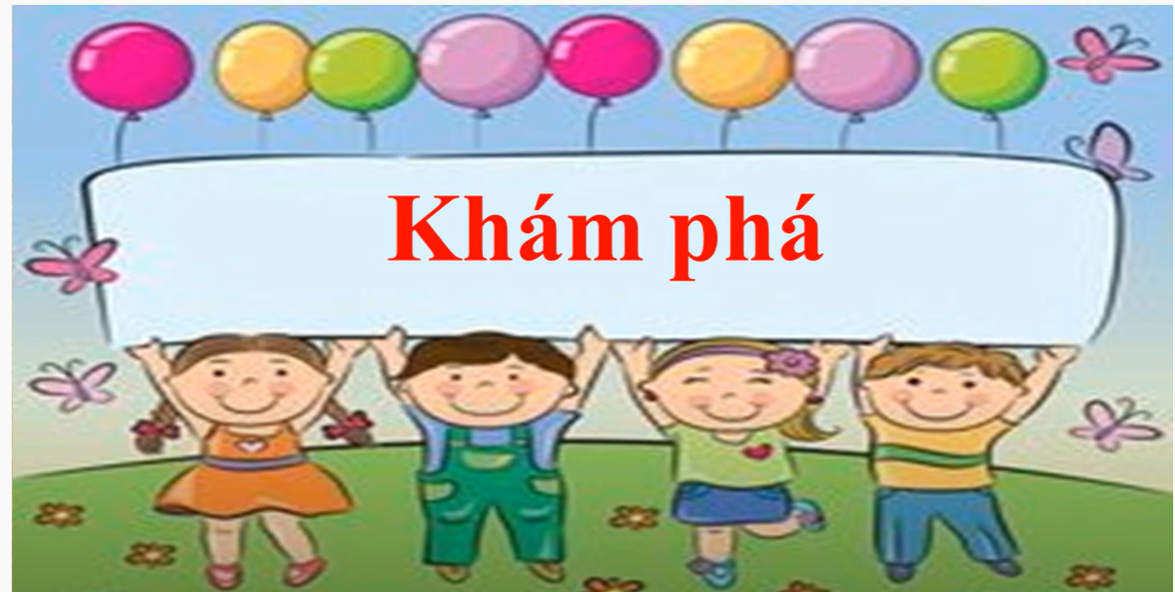

Slide 5

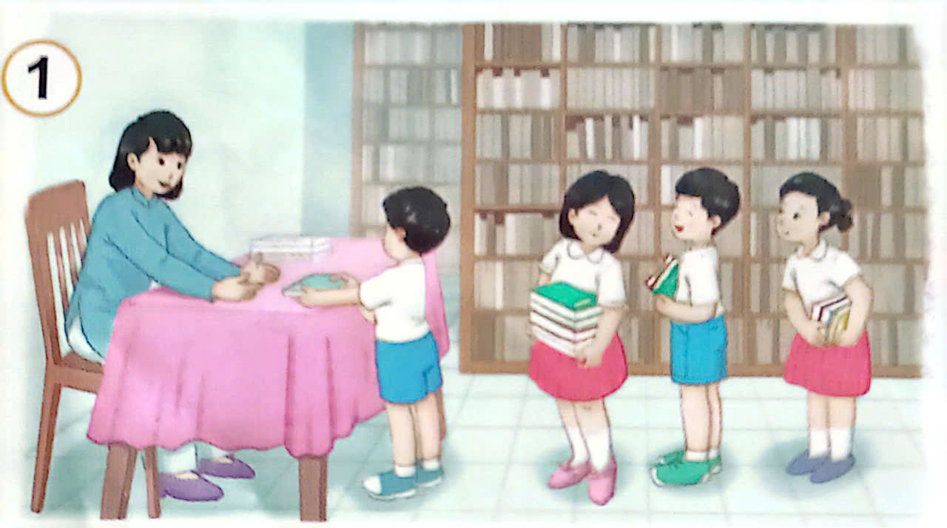
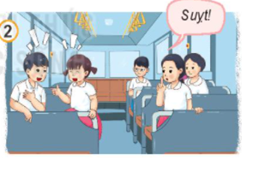
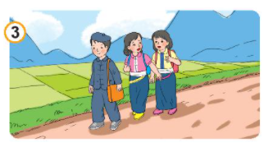
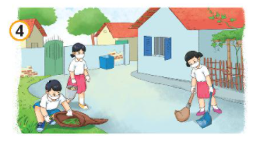
1
Quan sát tranh và trả lời câu hỏi:
KHÁM PHÁ
Nêu những quy định cần tuân thủ ở nơi công cộng trong các tranh trên.
?

Slide 6
1
Quan sát tranh và trả lời câu hỏi:
KHÁM PHÁ
Nêu những quy định cần tuân thủ ở nơi công cộng trong các tranh trên.
?
Xếp hàng khi mượn sách ở thư viện

Slide 7
1
Quan sát tranh và trả lời câu hỏi:
KHÁM PHÁ
Nêu những quy định cần tuân thủ ở nơi công cộng trong các tranh trên.
?
Không gây ồn ào trên các phương tiện công cộng

Slide 8
1
Quan sát tranh và trả lời câu hỏi:
KHÁM PHÁ
Nêu những quy định cần tuân thủ ở nơi công cộng trong các tranh trên.
?
Tuân thủ quy định an toàn giao thông:
Đi sát lề đường về phía bên phải

Slide 9
1
Quan sát tranh và trả lời câu hỏi:
KHÁM PHÁ
Nêu những quy định cần tuân thủ ở nơi công cộng trong các tranh trên.
?
Giữ vệ sinh đường làng, ngõ xóm

Slide 10
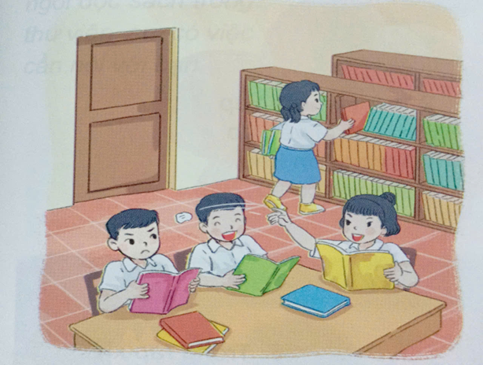
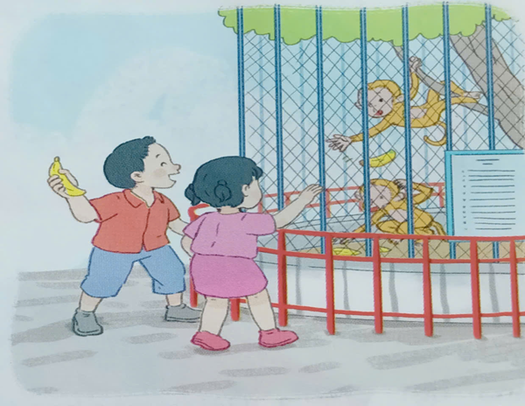
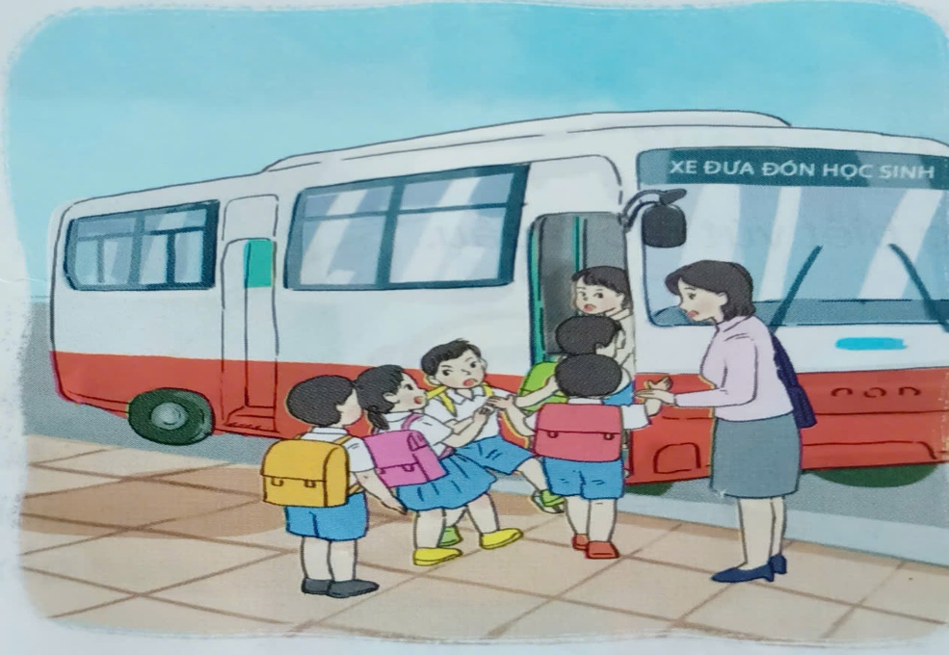
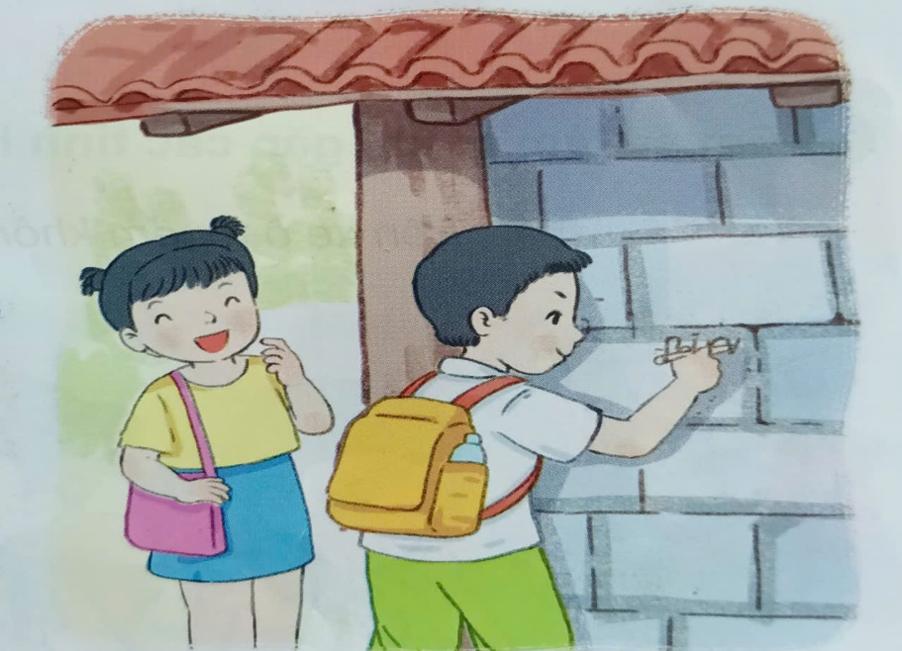
2. Đọc tình huống và trả lời câu hỏi:
1. Các bạn đùa nghịch trong thư viện
2. Khi đến vườn bách thú, Mạnh ném thức ăn vào chuồng thú
3. Một số bạn chen lấn, xô đẩy khi lên xe
4. Khi tham quan khu di tích lịch sử, một số bạn viết tên mình lên bức tường
Những việc trên sẽ gây ra hậu quả gì?

Slide 11
2
Đọc tình huống và trả lời câu hỏi:
KHÁM PHÁ
?
Những việc trên sẽ gây ra hậu quả gì?
1. Các bạn đùa nghịch trong thư viện

Slide 12
2
Đọc tình huống và trả lời câu hỏi:
KHÁM PHÁ
?
Những việc trên sẽ gây ra hậu quả gì?
2. Khi đến vườn bách thú, Mạnh ném thức ăn vào chuồng thú

Slide 13
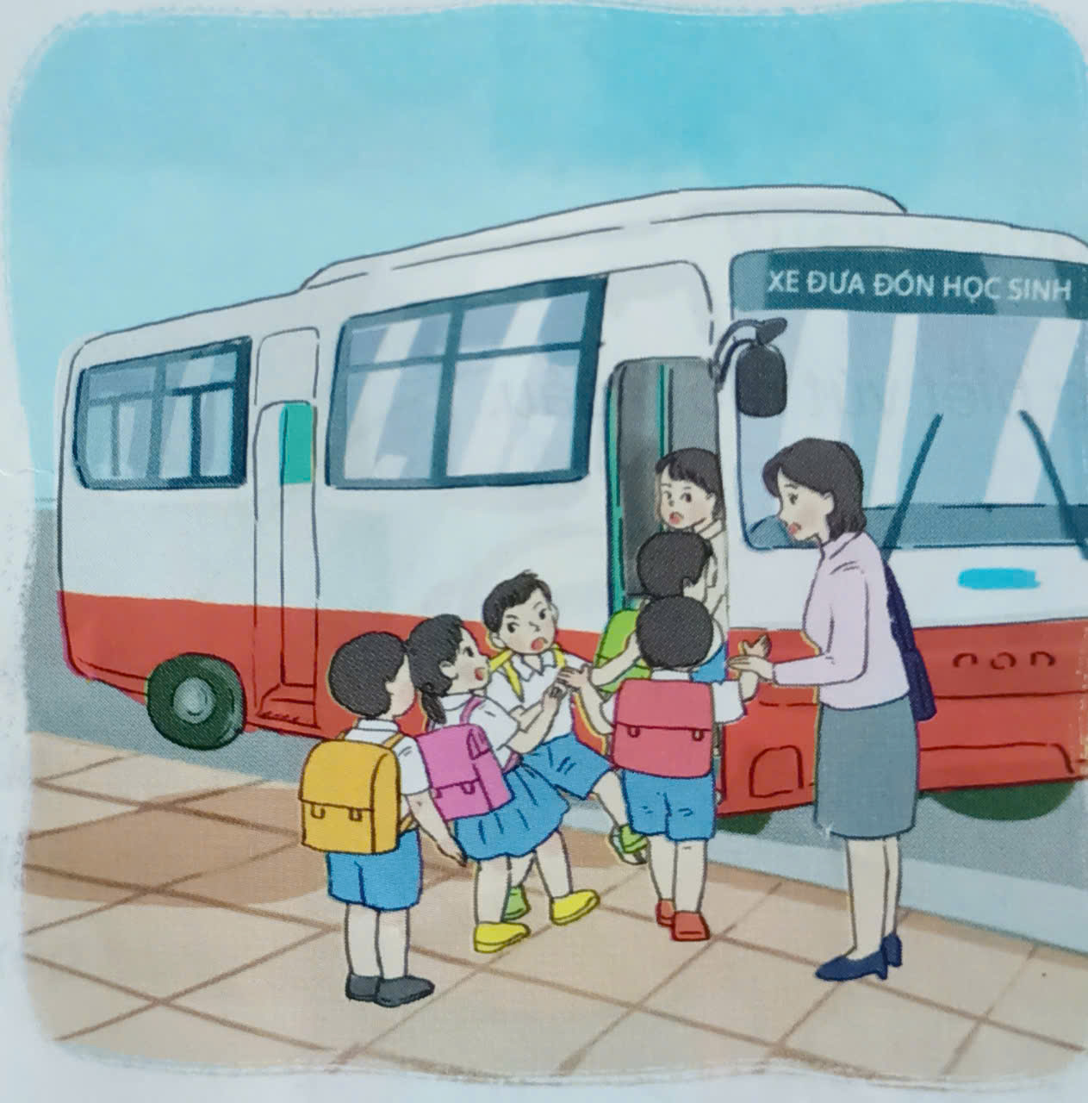
2
Đọc tình huống và trả lời câu hỏi:
KHÁM PHÁ
?
Những việc trên sẽ gây ra hậu quả gì?
3. Một số bạn chen lấn, xô đẩy khi lên xe

Slide 14

2
Đọc tình huống và trả lời câu hỏi:
KHÁM PHÁ
?
Những việc trên sẽ gây ra hậu quả gì?
4. Khi tham quan khu di tích lịch sử, một số bạn viết tên mình lên bức tường

Slide 15
Trò chơi:
“Bắn tên”

Slide 16


Xin kính chào tạm biệt quý thầy cô giáo cùng các em học sinh!
Tiết học kết thúc

